Slide 1
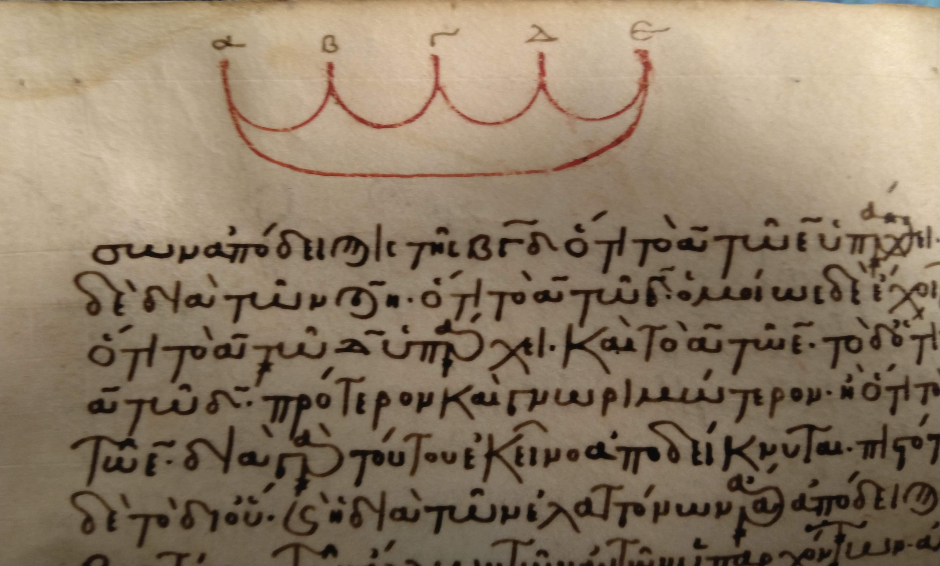
Zur Geschichte der antiken Logik
Université Fribourg
Herbstsemester 2021
Colin Guthrie King
Chargé du cours
colin.king@unifr.ch
4. Oktober 2021
Basel Ms. 54, Katalog F II 21 [Aristotelis opuscula]
12. Jahrhundert Byzanz
Analytica Posteriora 89B.

Slide 2
Aristoteles: Topik
Die Topik enthält die erste Logik des Aristoteles, und damit den ersten Versuch, unsere Wissenschaft systematisch darzustellen… Die wichtigsten der formalin Schlußregeln und Gesetze, die darin vorkommen, wurden – wie es scheint – auch in den späteren Werken noch als gültig anerkannt…
Jozef-Maria Bocheński: Formale Logik, (Freiburg/München: Verlag Karl Alber, 1956) 58–59

Slide 3
Schlussregel vs. Gesetz
Einige logische Gesetze:
Modus ponens $\left(\left(p→q\right)∧p\right)⊢q$
Modus tollens $\left(\left(p→q\right)∧ ¬q\right)⊢ ¬p$
Vereinfachung $\left(p∧q\right)⊢p$
Addition $p⊢(p$ $∨q)$
Kontraposition $(p→q)⊢(¬q→¬p)$

Slide 4
Schlussregel vs. Gesetz
Eine logische Regel:
(1) Wenn der Mensch ein Lebewesen ist, so ist das Nicht-Lebewesen nicht Mensch, und so weiter in anderen Fällen auf ähnliche Weise.
(Topik 2.8, 113b17–19)
(2) Wenn das Süße genau das ist, was gut ist, so ist das Nicht-Gute nicht süß.
(Topik 4.4, 124b8–9)
Vgl. Kontraposition $(p→q)⊢(¬q→¬p)$
Dazu Bocheński 1956, 105: “Man bemerke, daß der Quantor hier wegfällt: es handelt sich also hier nicht um Kontrapositionen im gewöhnlichen Sinne des Wortes“.

Slide 5
Der Ort (τόπος)
Element und Ort (τόπος) sind das, worunter viele Enthymemen fallen (Rhet. 2.26, 1403a17–18)
„Für einen bejahenden Zielsatz p, aristotelisch gesprochen zum Etablieren (κατασκευάζειν) von p, benötigt der Argumentierende einen Satz p‘, der eine hinreichende Bedingung für p darstellt; für einen verneinenden Zielsatz $¬p$, d.h. zum Aufheben (ἀνασκευάζειν) von p, benötigt der Argumentierende einen Satz p‘, der eine notwendige Bedingung für p darstellt, so dass die Negation von p als Prämisse verwendbar ist. Dem Topos ist nun zu entnehmen, wie aus dem zur Diskussion stehenden Satz p durch Umformung ein Satz p‘ zu bilden ist, der in dem je nach Argumentationsziel benötigten Implikationsverhältnis steht, d.h. eine notwendige oder hinreichende Bedingung für p.“
Oliver Primavesi, „Topik: Topos“, in: Historisches Wörterbuch der Philosophie, Band 10: St-T (Basel: Schwabe Verlag 1998), 1264–1265.

Slide 6
Logische und argumentative Aufgabe des «Ortes»
„Voici donc la tâche du questionneur strictement tracée: il doit construire une argumentation formellement contraignante, ayant pour prémisses des proposition auxquelles le répondant ne puisse refuser son assentiment, et pour conclusion la proposition contradictoire de celle que soutient le répondant. Cette dernière proposition étant concrétement déterminée au moment où le dialecticien aborde son travail, on voit que ce travail consiste essentiellement à decourvrir les prémisses appropriées. Celles-ci doivent posséder un double caractère: d‘une part, il faut qu‘elles entraînent logiquement la conclusion désirée; d‘autre part, il faut qu‘elles forcent en elles-mêmes l‘assentiment d‘un interlocuteur pourtant attaché à la défense d‘une thèse qui contredit cette conclusion. La conclusion méthodique de ce problème réside dans la notion de « lieu » (τόπος).“
Jacques Brunschwig, Topiques: Livres I–IV, (Paris: Belles-Lettres 2009/1967), XXXVIII.

Slide 7
Logische und argumentative Aufgabe des «Ortes»
„Le dialecticien connaît la conclusion à laquelle il doit aboutir; il cherche les prémisses qui lui permettront. Le lieu est donc une machine à faire des prémisses à partir d’une conclusion donnée.“ (Hervorhebung wie im Original)
Jacques Brunschwig, Topiques: Livres I–IV, (Paris: Belles-Lettres 2009/1967), XXXIX.

Slide 8
Die Prädikabilien: Topik 1.4
„Jede Prämisse und jedes Problem bezeichnet entweder eine Eigentülichkeit oder eine Gattung oder ein Akzidens… Weil aber vom Eigentümlichen der eine Teil das Was-es-hieß-dies-zu-sein bezeichnet, der andere dies aber nicht bezeichnet, soll Eigentümlichkeit in diese beiden genannten Teile unterteilt werden, und der eine, der das Was-es-hieß-dies-zu-sein bezeichnet, soll ‚Definition‘, der andere nach der gemeisam für beide angegebenen Bezeichnung als ‚Eigentümlichkeit‘ angesprochen werden. “ (Topik 1.4, 101b17–23; Übersetzung nach Wagner/Rapp 2004, 48)

Slide 9
Die Prädikabilien: Topik 1.5
„Was Definition, Eigentümlichkeit, Gattung und Akzidens sind, muss erläutert werden. Eine Definition ist eine Rede, die das Was-es-hieß-dies-zu-sein bezeichnet… Eigentümlichkeit ist das, was zwar nicht das Was-es-hieß-dies-zu-sein bezeichnet, was aber ausschließlich dieser Sache zukommt und an ihrer Stelle ausgesagt werden kann. Beispielsweise ist eine Eigentümlichkeit des Menschen, dass er Lesen und Schreiben lernen kann, und wenn er Lesen und Schreiben lernen kann, dann ist es ein Mensch… Gattung ist das, was in der Kategorie des Was-es-ist von mehreren, der Art nach verschiedenen Dingen ausgesagt wird… Akzidens ist das, was keines von diesen ist, weder Definition noch Eigentümlichkeit noch Gattung, der Sache aber zukommt, und was derselben Sache entweder zukommen oder nicht zukommen kann“ (Topik 1.5, 101b37–102b8; Übersetzung nach Wagner/Rapp 2004, 50–51)

Slide 10
Die Prädikabilien: Topik 1.6
„Wir sollen aber nicht vergessen, dass alles, was zu Eigentümlichkeit, Gattung, und Akzidens gesagt wurde, auch im Hinblick auf die Definition angemessen sein wird. Wenn wir nämlich gezeigt haben, dass die Definition nicht ausschließlich auf ihren Gegenstand trifft – wie auch bei der Eigentümlichkeit –, oder dass in der Definition nicht die (richtige) Gattung angegeben wurde, oder dass etwas, das in der Formulierung der Definition behauptet wird, auf den Gegenstand nicht zutrifft – was auch über das Akzidens gesagt werden kann –, werden wir die Definition aufgehoben haben. Daher ist nach der oben angegebenen Bestimmung alles, was wir bisher aufgezählt haben, in gewisser Weise definitorisch.“ (Topik 1.6, 102b27–35; Übersetzung nach Wagner/Rapp 2004, 52)

Slide 11
Die Prädikabilien: Topik 1.8
„Davon, dass die Argumente aus den zuvor genannten Dingen gebildet werden und durch diese und mit Hinblick auf diese, kann man sich zum einen auf induktivem Weg überzeugen. Wenn sich nämlich jemand alle Prämissen und Probleme genau ansähe, würde sich zeigen, dass sie alle aus einer Definition, einer Eigentümlichkeit, einer Gattung oder einem Akzidens entstanden sind. Zum anderen kann man sich davon auf deduktivem Weg überzeugen. Notwendigerweise kann nämlich jeder Ausdruck, der von etwas anderem ausgesagt wird, entweder anstelle der Sache ausgesagt werden oder nicht. Und wenn er anstelle der Sache ausgesagt werden kann, wird es sich um eine Definition oder um eine Eigentümlichkeit handeln.“ (Topik 1.8, 103b2–9; Übersetzung nach Wagner/Rapp 2004, 54–55)

Slide 12
Die Prädikabilien: Topik 1.8
„Wenn er aber nicht anstelle der Sache ausgesagt werden kann, gehört er entweder zu den Ausdrücken, die in der Definition des Subjekts verwendet werden, oder nicht. Und wenn er zu den in der Definition verwendeten Ausdrücke gehört, wird er entweder die Gattung oder den (artbildenden) Unterschied angeben, weil eine Definition aus Gattung und (artbildenden) Unterschieden besteht. Wenn der Ausdruck aber nicht zur Definition gehört, ist klar, dass er ein Akzidens der Sache angibt. Denn Akzidens wurde das genannt, was weder Definition noch Eigentümlichkeit noch Gattung ist, der Sache aber zukommt.“ (Topik 1.8, 103b12–19; Übersetzung nach Wagner/Rapp 2004, 55)

Slide 13
Die Prädikabilien: Topik 1.8
Der Ausdruck kann anstelle der Sache ausgesagt werden
(ἀντικατηγορεῖσθαι)
Der Ausdruck kann nicht anstelle der Sache ausgesagt werden
(μὴ ἀντικατηγορεῖσθαι)
Definition
(ὅρος)
Eigentümlichkeit
(ἴδιον)
Gattung
(γένος)
und
artbildender
Unterschied
(διαφορά)
Akzidens
(συμβεβηκός)

Slide 14
Die Kategorien: Topik 1.9
„Im Anschluss daran müssen wir die Gattungen der Prädikationen unterschieden werden, in welchen die genannten vier auftreten können. Von ihnen gibt es zehn, nämlich: Was-es-ist, Quantität, Qualität, Relation, Ort, Zeit, Lage, Besitz, Tun, Leiden. Stets werden Akzidens, Gattung, Eigentümlichkeit und Definition einer Sache unter eine dieser Kategorien fallen. Denn alle aus diesen gebildeten Prämissen bezeichnen,m was etwas ist oder wie groß es ist oder wie es beschaffen ist oder eine der übrigen Kategorien.“ (Topik 1.9, 103b20–27; Übersetzung nach Wagner/Rapp 2004, 55)

Slide 15
Die Kategorien: Topik 1.9
„Es ist von selbst klar, dass der Ausdruck, der das Was-es-ist bezeichnet, manchmal eine Substanz bezeichnet, manchmal aber auch eine Quantität oder eine Qualität oder etwas aus den übrigen Kategorien. Denn wenn (das Beispiel) „Mensch“ betrachtet wird und jemand sagt, das Betrachtete sei ein Mensch oder ein Lebewesen, sagt er, was es ist, und bezeichnet eine Substanz. Wenn dagegen die Farbe Weiß betrachtet wird und jemand sagt, das Fraglich sei weiß oder eine Farbe, sagt er, was es ist und bezeichnet eine Qualität… Wenn es aber von etwas anderem ausgesagt wird, bezeichnet es nicht das Was-es-ist, sondern die Quantität oder die Qualität oder irgendeine der anderen Kategorien.“ (Topik 1.9, 103b27–39; Übersetzung nach Wagner/Rapp 2004, 55–56)

Slide 16
Die Kategorien: Topik 1.9
Was-es-ist (τί ἐστι) wird ausgesagt von der Sache selbst
oder seiner Gattung
Was-es-ist (τί ἐστι) wird ausgesagt von etwas anderem
bedeutet
(σημαίνει):
Substanz
Quantität
Qualität
Relation
Ort
Zeit
Lage
Besitz
Tun
Leiden
bedeutet
(σημαίνει):
Quantität
Qualität
Relation
Ort
Zeit
Lage
Besitz
Tun
Leiden

Slide 17
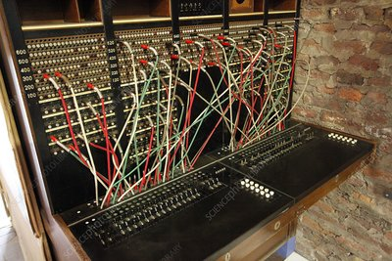
Kategorien und Prädikabilien
als Semantisches Raster

Slide 18
Kategorien und Prädikabilien
als Semantisches Raster
Substanz | Quantität | Qualität | Relation | Ort | Zeit | Lage | Besitz | Tun | Leiden
Definition
Eigentüm-lichkeit
Gattung und artbildender Unterschied
Akzidens

